Slide 1

HĐTN 2
Chủ đề 6:
Quê hương em
Tuần 23

Slide 2


Ấn để đến trang sách

Slide 3

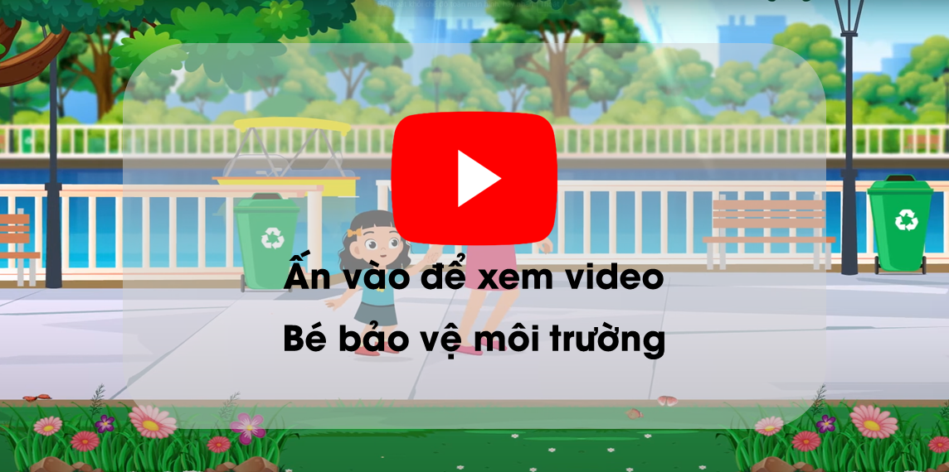

Slide 4

Bạn nhỏ trong đoạn hoạt hình đang làm công việc gì? Em thấy công việc của bạn có giúp ích cho môi trườngkhông?

Slide 5

Ấn để đến trang sách

Slide 6

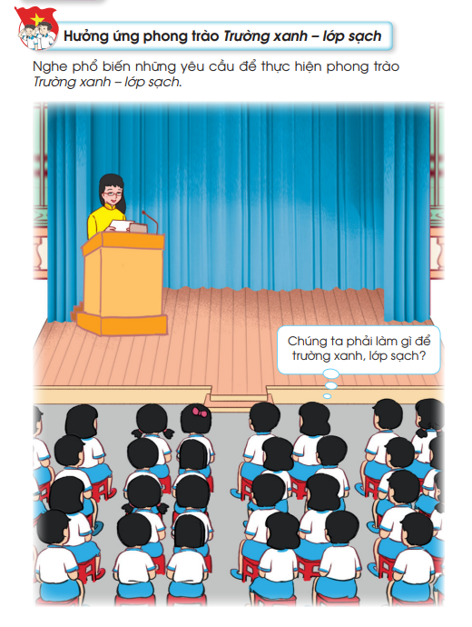

Slide 7

Ấn để đến trang sách

Slide 8

Tìm hiểu môi trường ở nhà trường
01

Slide 9

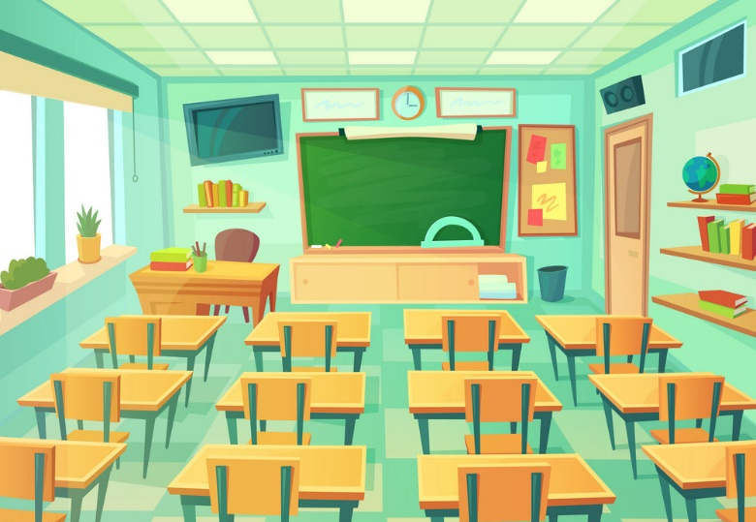

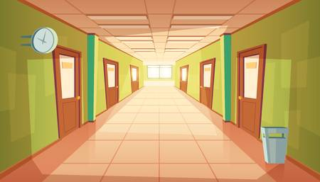
HOẠT ĐỘNG NHÓM
Mỗi nhóm lựa chọn một số khu vực trong trường học: sân trường, lớp học, hành lang lớp học, khu vườn trường,…
Các nhóm quan sát, tìm hiểu thực trạng khu vực nhóm mình lựa chọn và ghi kết quả quan sát vào Phiếu quan sát.
Nhóm 1
Nhóm 2
Nhóm 3
Nhóm 4

Slide 10

PHIẾU QUAN SÁT
Tên nhóm: ….
Nơi quan sát | Nhận xét
 | Sạch sẽ | Chưa sạch sẽ
Sân trường
Lớp học
Hành lang
Khu vườn trường

Slide 11


CHIA SẺ
KẾT QUẢ QUAN SÁT
Nơi quan sát | Nhận xét
 | Sạch sẽ | Chưa sạch sẽ
Sân trường
Lớp học
Hành lang
Khu vườn trường

Slide 12
Việc làm giúp giữ gìn trường, lớp xanh, sạch đẹp
02

Slide 13

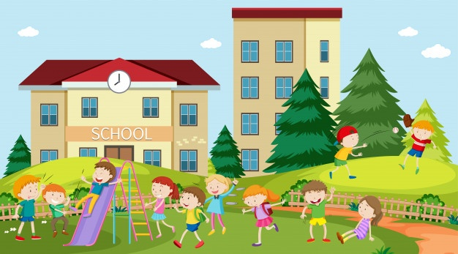
Hãy đề xuất những việc cần làm để bảo vệ trường lớp xanh, sạch đẹp?

Slide 14
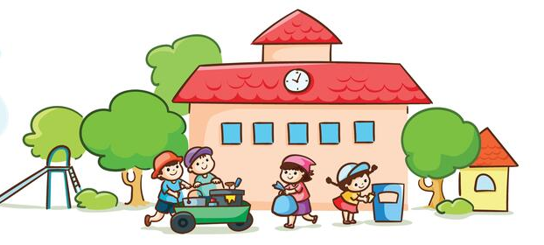
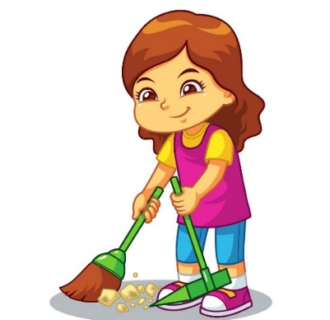


KẾT LUẬN
Các khu vực trong trường là những nơi rất gần gũi với chúng ta hằng ngày. Chúng ta cần có ý thức giữ gìn vệ sinh trường lớp sạch, đẹp.
Những việc làm chúng ta nên thường xuyên thực hiện để giữ vệ sinh trường lớp là: vứt rác đúng nơi quy định, phân loại rác, quét dọn lớp học, quét dọn các khu vực ngoài hành lang.

Slide 15

Ấn để đến trang sách

Slide 16

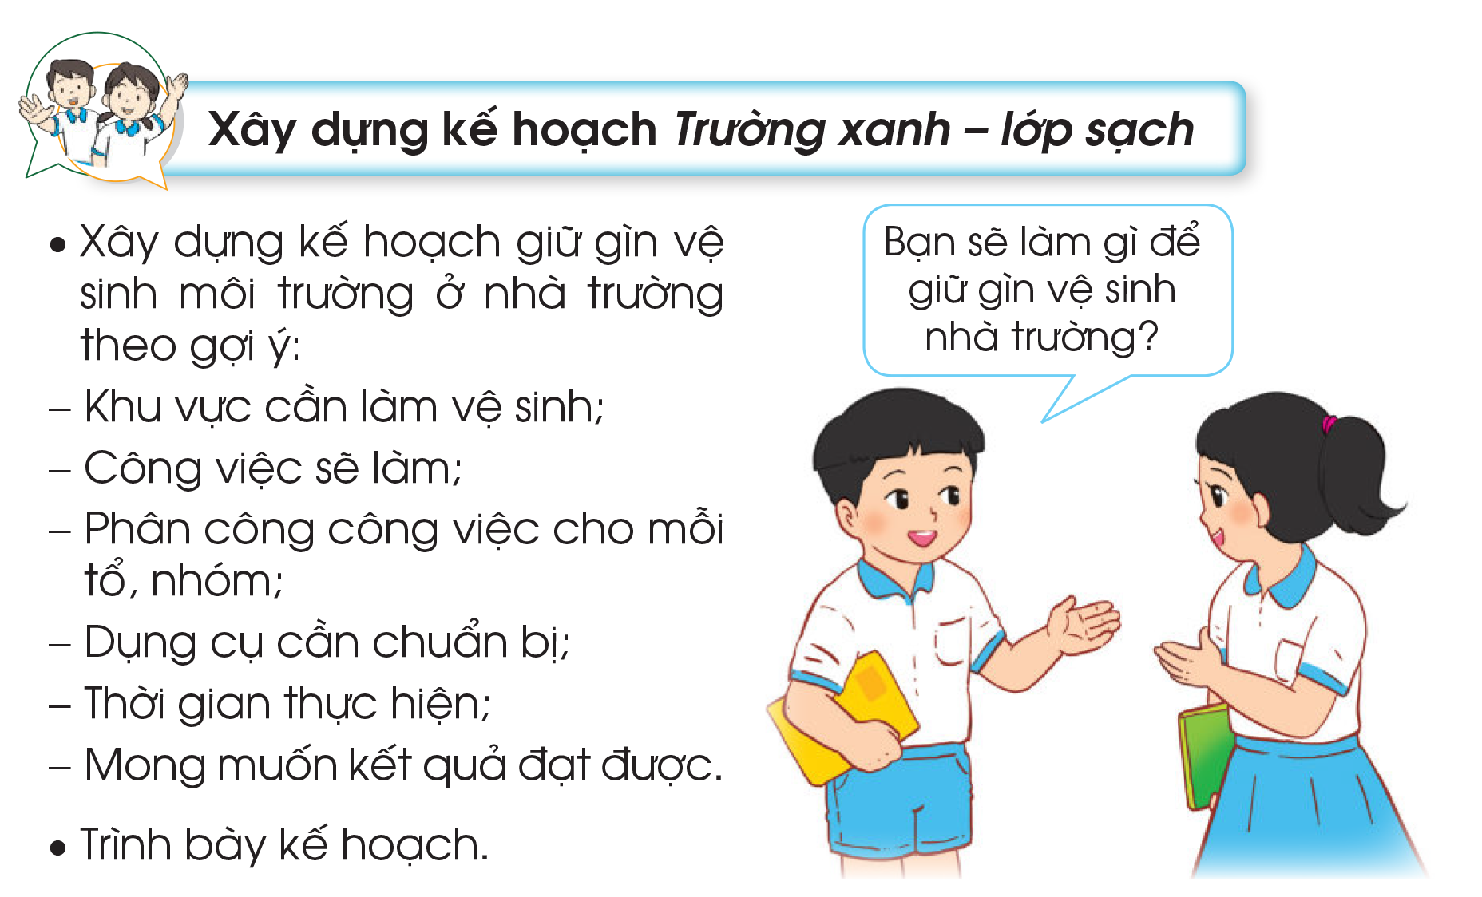

Slide 17

Ấn để đến trang sách

Slide 18

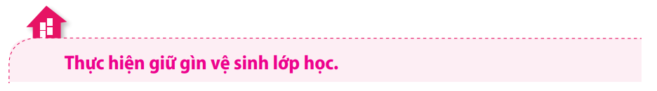

Slide 19

TRÒ CHƠI Ô CHỮ
1
L
A
U
S
À
N
2
L
A
U
B
Ả
N
G
3
T
H
Ù
N
G
R
Á
C
4
Q
U
É
T
R
Á
C
Notes:
GV click vào ô số để tới câu hỏi
Sau khi HS trả lời, GV click vào hàng ô chữ để mở đáp án
Sau khi hoàn thành, GV click vào mũi tên màu tím để chuyển tới slide bài học tiếp theo

Slide 20



1
TRÒ CHƠI Ô CHỮ
Đây là một trong những hoạt động giúp giữ gìn trường lớp xanh, sạch, đẹp.
Notes:
GV click 1 lần vào màn hình để xuất câu hỏi
GV click vào mũi tên màu tím để trở lại slide chọn câu hỏi

Slide 21

2
TRÒ CHƠI Ô CHỮ
Vật dụng bên dưới dùng để làm gì trong các hoạt động giữ gìn vệ sinh trường, lớp xanh, sạch đẹp.

Slide 22

3
TRÒ CHƠI Ô CHỮ
Vào giờ ra chơi, sau khi cùng các bạn ăn bánh kẹo, chúng ta sẽ vứt vỏ bánh, kẹo vào đâu?

Slide 23

4
TRÒ CHƠI Ô CHỮ
Đây là một trong những hoạt động giúp giữ gìn trường lớp xanh, sạch, đẹp.

Slide 24

HƯỚNG DẪN VỀ NHÀ
Ôn tập bài
đã học
Chuẩn bị cho tiết sinh hoạt lớp theo hướng dẫn của giáo viên

Slide 25



Slide 26


